Slide 1


الفصل الرابع

Slide 2

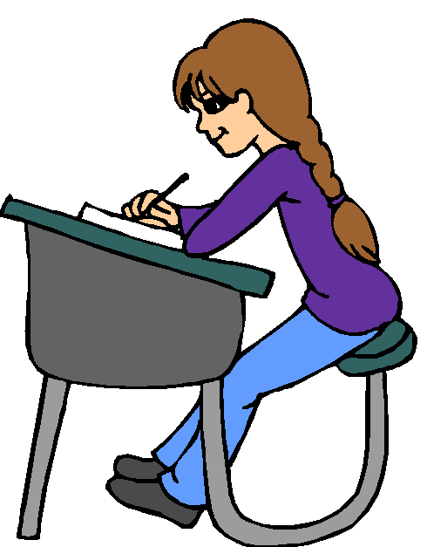

الأعداد حتى 10

Slide 3

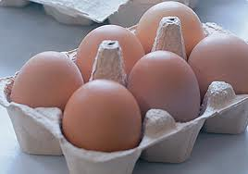
أستكشف
كم بيضة أراها في الصورة ؟

Slide 4
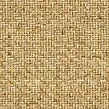



أسرتي العزيزة
أبدأ اليوم دراسة الفصل الرابع، وأتعلم فيه عد الأعداد حتى 10 وقراءتها وكتابتها، والمقارنة بينها وترتيبها، وهذا نشاط يمكن أن ننفذه معا ً.
مع وافر الحبّ، ابنكم/ ابنتكم ........................................................

Slide 5
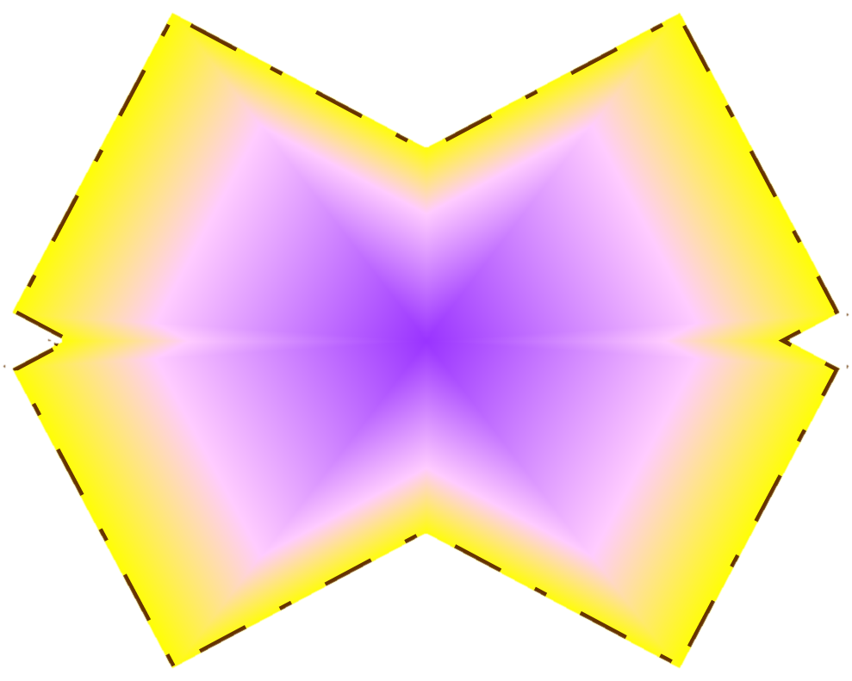
نشاط
عد أنواع الملابس المختلفة في خزانتك، واكتب اسما لكل قطعة منها، ثم اطلب إلى طفلك أن يكتب عددها.

Slide 6
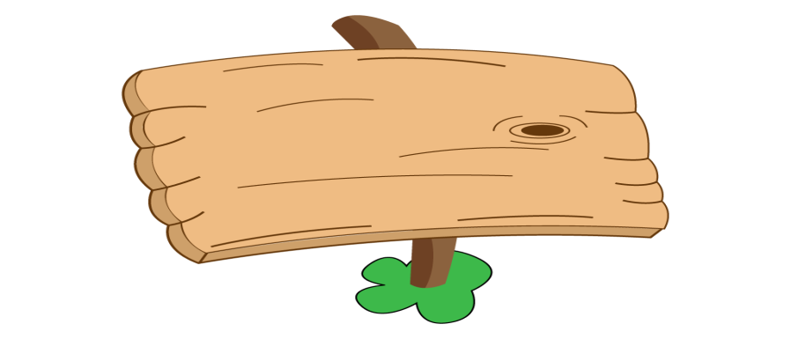


التهيئة

Slide 7
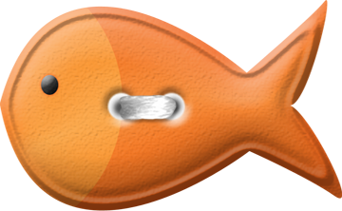

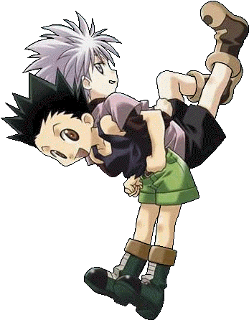
1
صل بخطوط بين الأشياء المتقابلة.

Slide 8


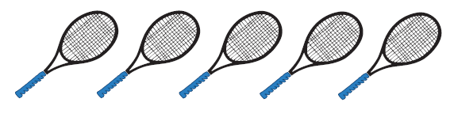

Slide 9
2
لون خمس ورقات باللون الأخضر.

Slide 10
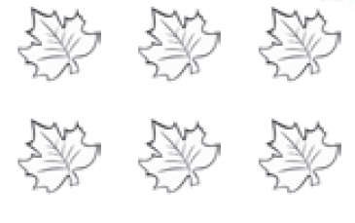

Slide 11
3
أحوط المجموعة التي تحوي 4 وردات.

Slide 12
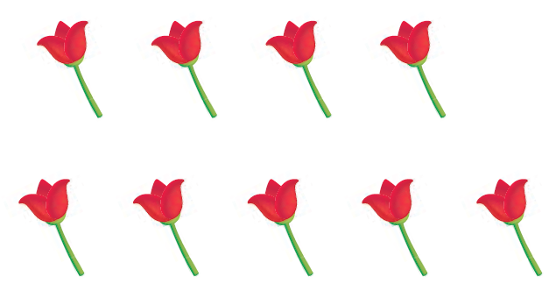

Slide 13
4
عد الأشياء في كل مجموعة، واكتب عددها.

Slide 14
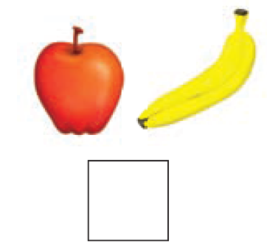
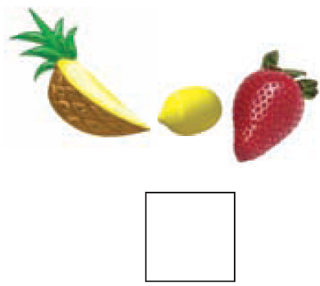
2
3

Slide 15
4
حوط المجموعة الأكثر.

Slide 16
2
3

